Slide 1


Estudio de tecnologías para la protección de la privacidad mediante anonimato
Realizado por: Francisco Andreu Sanz
Supervisado por: David Arroyo Guardeño
Grado en Ingeniería Informática

Slide 2
Índice
Motivación
Objetivos
Privacidad
  Situación actual
  Concepto
  Privacidad mediante anonimato
Tecnologías que ofuscan la identificación de usuarios
anonTools
Conclusiones

Slide 3

Motivación
Resaltar la importancia de nuestro derecho a la privacidad en la sociedad actual.
Interés en tecnologías que garantizan una mayor seguridad de los datos personales.
Puesta en práctica de una herramienta que permita llevar a cabo los conocimientos estudiados.

Slide 4


Objetivos
El objetivo es doble:
1.
¡Adquirir conocimientos sobre tecnologías que velan por la privacidad del usuario!
2.
Ponerlos en práctica en el desarrollo de una herramienta que aumente el grado de privacidad del usuario final.

Slide 5

Privacidad
3.1 Situación actual.
Evolución del malware.
Llegada de la GDPR.
Datos extraídos de
G Security Data Blog

Slide 6
Privacidad
3.2 Concepto
Privacy as confidentiality.
Privacy as Control.
Privacy as Practice.

Slide 7
Privacidad
3.3 Privacidad mediante anonimato
Dos conceptos:
  Anonimato.
  Ofuscación.
Anonimato como vía para incrementar la privacidad.

Slide 8

Tecnologías que ofuscan la identificación de usuarios
Servidores proxy.
  ProxyChains
Virtual Private Networks.
  OpenVPN
Redes anónimas.
  I2P
  FreeNET
  Tor

Slide 9
anonTools
Herramienta creada con el objetivo de realizar tareas básicas en Internet de forma anónima y automática.
Diversas funcionalidades:
  Envío y recepción de e-mails anónimamente.
  Registro e inicio de sesión automático en diversas plataformas web.
  Posibilidad de montar un servicio oculto en la red Tor.

Slide 10
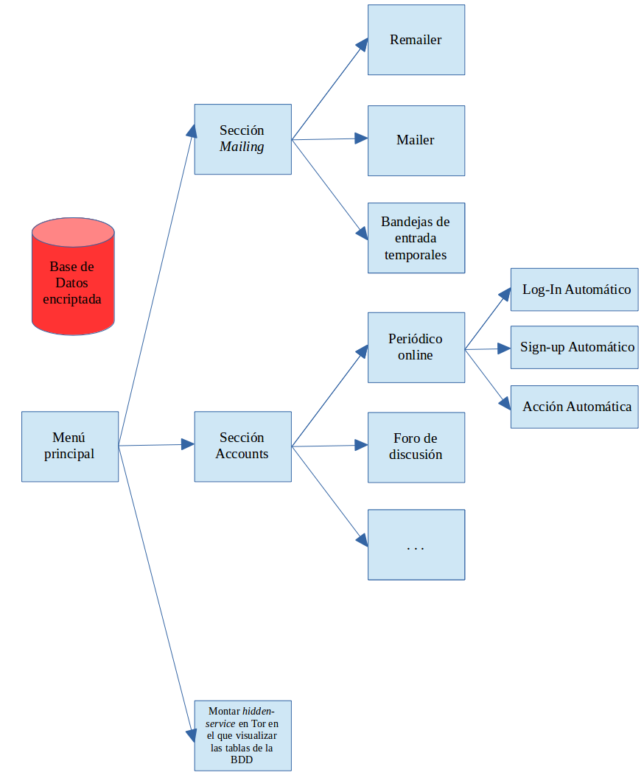
Esquema del sistema

Slide 11
Conclusiones
Concienciación de la importancia de la protección de nuestra información personal en Internet.
Trabajo futuro de la herramienta:
  Actualización constante.
  Implementación de nuevos servicios.
  ...

Slide 12
F I N

